Slide 1



15 юли 2011 г.
Интегриран проект
за водния цикъл на град Габрово

Slide 2

Стойност на проекта: 123 106 289, 12 лв.
Стойност на безвъзмездната помощ: 117 037 149, 07 лв., от които:
93 634 643,51 лв. от Кохезионен фонд на ЕС
23 402 505,56 лв. от държавния бюджет на Р България
Финансираща програма: ОП „Околна среда 2007 – 2013 г.” – приоритетна ос 1; Процедура: BG161PO005 08/1.10/01/02 „Подобряване и изграждане на инфраструктурата за питейни и отпадъчни води”
Бенефициент: Община Габрово
Договор за безвъзмездна помощ: 58111-С077-268/23.02.2010 г.
Продължителност на проекта: 65 месеца

Slide 3

Околната среда на България е един от най-ценните национални активи, който следва да бъде защитаван и опазван с оглед бъдещите ползи от него.
За да защитим и запазим природните ресурси и за да подобрим екологичното състояние на страната, в бъдеще следва да осигурим устойчиво развитие – не само от социално-икономическа, но и от екологична гледна точка.
Оперативна програма „Околна среда 2007 – 2013 г.” (ОПОС) е една от седемте оперативни програми, разработени като част от Националната стратегическа референтна рамка на Република България за програмния период 2007 – 2013 г.
На базата на анализ на съществуващата ситуация програмата определя приоритетните за страната области по отношение на сектор „околна среда”, които ще намерят своята реализация и финансиране в рамките на документа за програмния период.

Slide 4
Чрез подобряване и развитие на базисната екологична инфраструктура, ОПОС ще допринесе за осъществяването на визията за България съгласно НСРР за периода 2007 – 2013 г., а именно: към 2015 г. България да стане динамична, конкурентоспособна и достъпна държава-членка на ЕС с високи качество на живот, доходи и социална чувствителност на обществото.
ОПОС се основава на целите и приоритетите на екологичната политика на ЕС и отразява поетите от България ангажименти в сектор “околна среда”, както ангажиментите към ЕС, поети по време на предприсъединителния период, заедно със специфичните национални интереси.
Главната стратегическа цел на ОПОС е подобряване, запазване и възстановяване на естествената околна среда и развитие на екологичната инфраструктура.
Изпълнението на главната цел ще допринесе за подобряване качеството на живот на населението и повишаване на възможностите за инвестиции в страната.

Slide 5
Ситуация ВИК система
Водоснабдителна система
Пречиствателна станция за питейни води /ПСПВ/ гр. Габрово е въведена в експлоатация през 1974 г. Към момента технологичната схема включва контактна коагулация, пясъчни филтри и обеззаразяване с хлор.
Съществуващата ПСПВ е с ниска експлоатационна надеждност, поради липсата на първичен утаител, лошото състояние на филтърни клетки, резервоари, смесител за реагентна обработка на суровата вода, механично и електро оборудване, морално остарели хлориращи апарати, неработещи инсталации за подготовка и дозиране на реагенти, инсталации за третиране на технологичните отпадъчни води, както и липса на контролно – измервателни прибори, и автоматизация. Ефективното и рентабилно експлоатиране на станцията са почти невъзможни, а настоящата практиката да се заустват промивните води директно в р. Янтра нарушава както българските, така и европейските екологични норми.

Slide 6
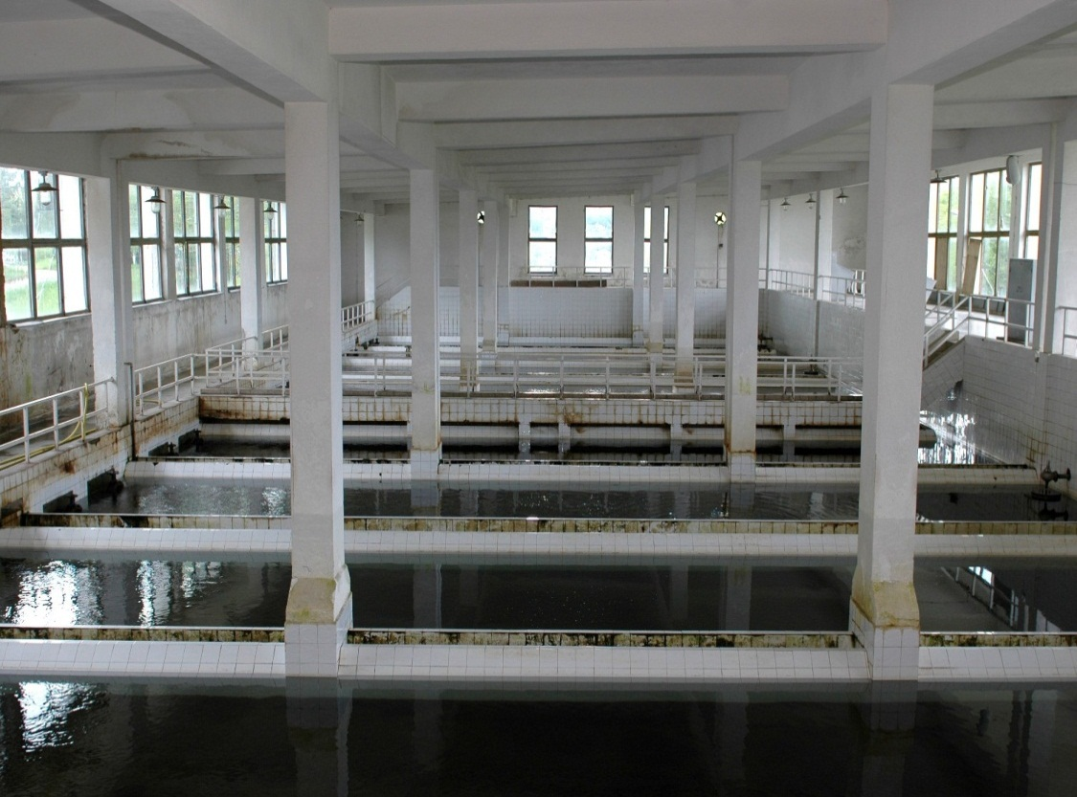
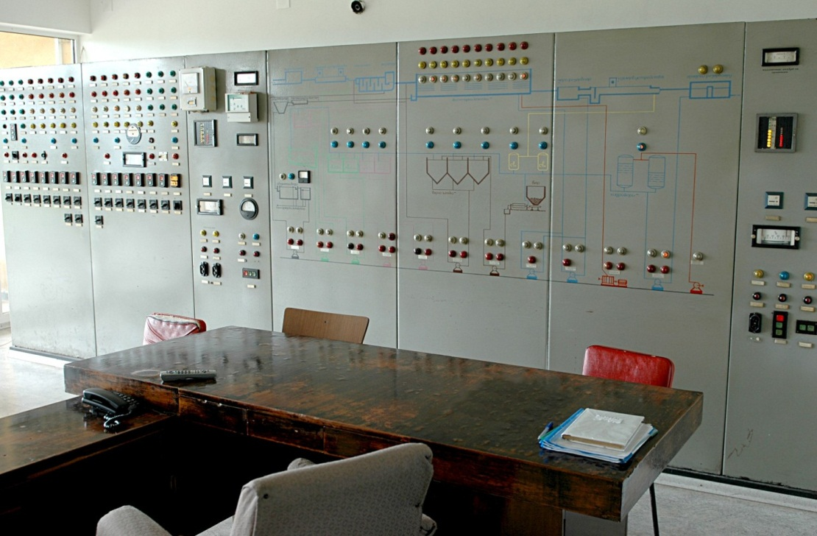
Съществуваща ПСПВ

Slide 7
Ситуация ВИК система
Водоснабдителна система
Силно амортизирана водоразпределителна мрежа:
ниско качество на старата разпределителна мрежа и високо налягане, което води до големи технически загуби на питейна вода, възлизащи на 73%;
ниска надеждност на водоснабдяването поради чести аварии и продължителни ремонтни работи;
високи разходи за експлоатация и поддръжка.

Slide 8
Ситуация ВИК система
Канализация
канализационна мрежа:
свързаността към пречиствателната система възлиза на едва 79% за града;
преливащи септични ями и директно заустване на отпадъчни води в околната среда нарушават екологичните стандарти;
висока инфилтрация в канализационната система – 85%;
силно амортизирана канална мрежа;
поради смесената канализация в централната част на града, съществуващите канали не могат да поемат водните количества при обилни валежи, което предизвиква наводняване на улици и приземни етажи; високи разходи за експлоатация и поддръжка поради необходимостта от ремонтни работи и постоянна профилактика.

Slide 9
Ситуация ВИК система
Канализация
Пречиствателна станция за отпадъчни води /ПСОВ/
Технологичната схема на съществуващата пречиствателна станция включва механично, биологично пречистване и обеззаразяване с течен хлор. Въвеждането в експлоатация е осъществено през 1984-85 г. Към този момент са изградени всички основни технологични и помощни съоръжения по пътя на водата и утайките в съответствие с първи етап на основния работен проект. Това са 50% от съоръженията за краен етап. На вход ПСОВ постъпват само водите от гр. Габрово.
Реконструкцията на ПСОВ се налага предвид на това, че станцията е проектирана преди повече от 40 г. , при други нормативни изисквания към качеството на пречистените води. Към момента параметрите на вход ПСОВ се различават значително от първоначалните. В технологичната схема няма съоръжения за отстраняване на биогенни елементи – азот и фосфор. Основното електро-механично оборудване е силно амортизирано и паралелно с това много енергоемко. По първоначален проект не e предвидена необходимата автоматизация и диспечеризация на процесите.

Slide 10
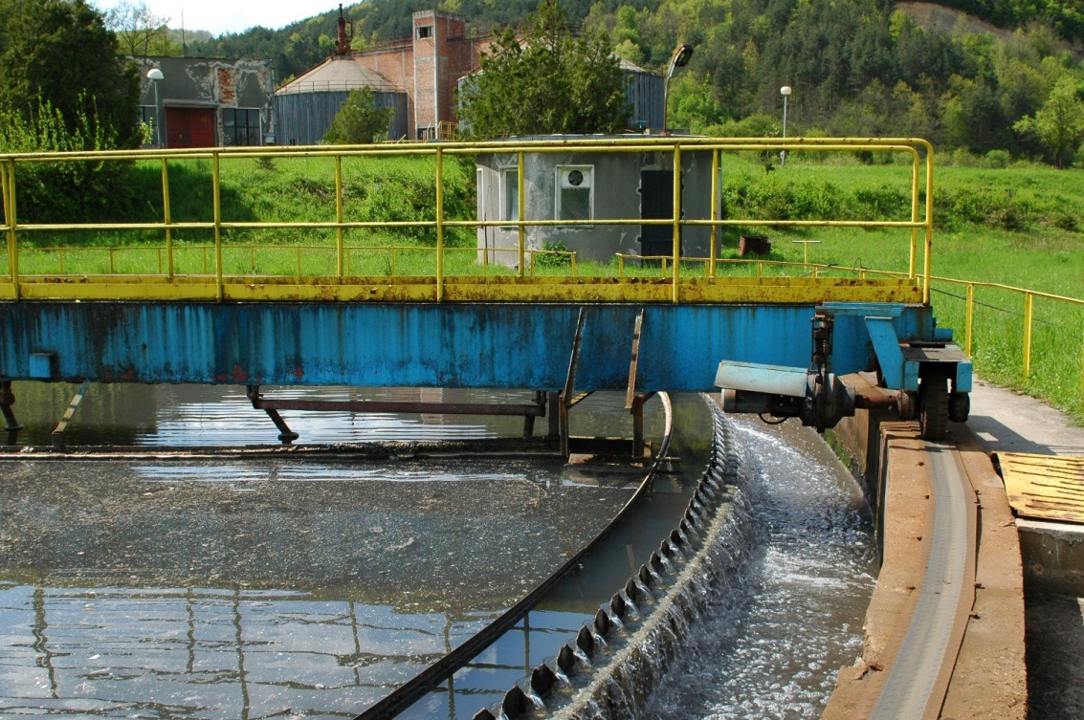
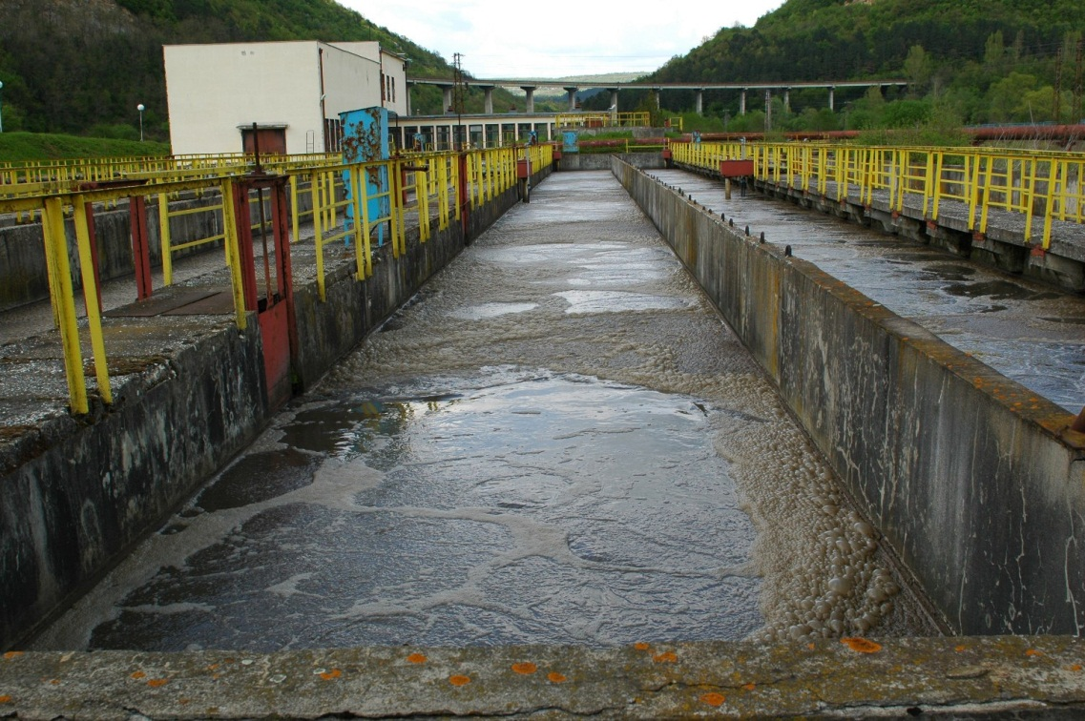
Съществуваща ПСОВ

Slide 11
Цели на проекта
подобри конкретната ситуация във водния цикъл на гр. Габрово посредством подобрения в отделните компоненти на ВиК системата, обединени в интегрирана инвестиционна програма;
подпомогне България в посока постигането на съответствие с европейското екологично законодателство, особено по отношение на директивите за питейни води и градски отпадъчни води, както и да допринесе за постигане на устойчиво регионално развитие;
подобри икономическата инфраструктура и да насърчи различни форми на икономическо развитие;
защити природните ресурси, които са база за развитие и конкурентоспособност.

Slide 12
Задачи на проекта
Част водоснабдяване:
да предоставя услуги на абонатите, съгласно Директива 98/83/ЕЕС;
да осигури непрекъснатост на водоснабдяването;
да предизвика обществена чувствителност по отношение на ефективната употреба на водните ресурси;
да намали разходите за експлоатация и поддръжка
Част канализация:
да увеличи броя на населението, чиито отпадъчни води се отвеждат и пречистват в канализационната система съгласно Директива 91/271;
да предотврати рисковете за околната среда, произтичащи от преливащи септични ями и директно заустване на отпадъчни води в околната среда;
да предпази приемниците от замърсяване вследствие от заустване на непречистени отпадъчни води;
да намали авариите и инфилтрацията.

Slide 13
Интегрирана инвестиционна програма
УСЛУГИ
Техническа помощ за Звено за изпълнение на проект
Строителен надзор и технически контрол при проектирането на пет договора за строителство с договорните условия на ФИДИК
Проектиране
Авторски надзор
Мерки за публичност и информация
Одит на проекта
СТРОИТЕЛСТВО
Реконструкция на пречиствателна станция за питейни води
Ремонт на 4 помпени станции и изграждане на 1 нова помпена станция
Рехабилитация на водоснабдителна система – 76,5 км
Разширяване на канализационна мрежа – 18,5 км
Рехабилитация на канализационна мрежа – 21,6 км
Реконструкция на пречиствателна станция за отпадъчни води

Slide 14
Строителство с договорните условия на ФИДИК
Международна федерация на инженерите - консултанти /FIDIC - Fédération Internationale Des Ingénieurs-Conseils/. ФИДИК представлява сдружаване на национални организации на консултантите от целия свят. България е представена във ФИДИК от Българска асоциация на архитектите и инженерите консултанти /БААИК/, от Българска строителна камара /БСК/ и от Камара на строителите в България /КСБ/.
ФИДИК изготвя стандартни договорни условия, които се инкорпорират в международните договори за строителство.
Основните съображения при използването на договорните условия на ФИДИК са свързани със справедливо разпределение на рисковете между страните по договора, като съответният риск трябва да се поеме от тази страна, която е в състояние най-добре да го контролира и управлява, както и с използването на стандартни документи, спомагащи ефективното управление на проектите.

Slide 15
ПСПВ – проектиране и строителство
продължителност 2.5 г. СМР
и 1 г. период на дефекти
Проектиране
Изграждане на първичен утаител
Реконструкция на филтърни клетки
Реконструкция на обеззаразяващо стъпало
Реконструкция на резервоари
Подмяна на механични и електрически съоръжения на станцията (тръби, кранове, помпи и компресори)
Реконструкция на съоръжение за пречистване на промивни води
Въвеждане на диспечеризация на процесите

Slide 16
ВИК мрежи – строителство в 3 отделни етапа с проект на възложителя
Водопроводна мрежа
На база регистрираните аварии и загуби на вода, инвестицията във водоснабдителната мрежа обхваща най-критичните участъци в 13 района от града, включително:
рехабилитация на 76 км от водопроводната мрежа;
монтиране на 30 регулатора на налягане в ниската зона (централна градска част);
ремонт на 4 помпени станции и изграждане на 1 нова – Баждар, Петкова нива, Тончевци, Гачевци, Стефановци.
Канализационна мрежа
Изграждане на канализационна мрежа – 18,5 км в участъците:
кв. „Беленци”, кв. „Стефановци – Златари”, Главен колектор ІІ десен, „Хаджицонев мост” (Главен колектор І)
Рехабилитация на 21,6 км от съществуваща канализационна мрежа на града

Slide 17
Етапи на СМР линейна част
Етап 1 : продължителност 2 г. СМР и 1 г. период на дефекти
рехабилитация водоснабдителна мрежа на жилищни квартали: Баждар, Варовник, VI Участък, Голо бърдо, Трендафил и Русевци;
рехабилитация водоснабдителната мрежа на кв. Стефановци-Златари – помпена станция „Стефановци“, напорен водопровод и резервоар;
рехабилитация на помпени станции Баждар, Тончевци и Гачевци;
рехабилитация на дерета – „Пазара“, „Топлика“ и „Хлебозавод“;
рехабилитация на канализационна мрежа кв. Голо бърдо и VI Участък;
разширяване на канализационна мрежа кв. Стефановци – Златари, Главен колектор II десен до ПС.

Slide 18
Етапи на СМР линейна част
Етап 2: продължителност 2 г. СМР и 1 г. период на дефекти
рехабилитация на водоснабдителна мрежа на Централна градска част, Камъка и Лъката;
рехабилитация на помпена станция Петкова нива (Камъка);
рехабилитация на дере ХЕИ;
рехабилитация на канализационна мрежа на Централна градска част.

Slide 19
Етапи на СМР линейна част
Етап 3 : продължителност 2 г. СМР и 1 г. период на дефекти
рехабилитация на водоснабдителна мрежа на кв. Радичевец, Йонковото, Любово, Беленци, главен клон от ПСПВ;
рехабилитация на дерета Вик, Маркотея, Бялката, Хаджицонев мост и Стадион;
рехабилитация на канализационна мрежа на кв. Радичевец;
изграждане на канализационна мрежа на кв. Беленци и Хаджицонев мост (Главен колектор I).

Slide 20
ПСОВ
продължителност 2.5 г. СМР
и 1 г. период на дефекти
Предложените инвестиционни мерки за реконструкция на пречиствателната станция включват проектиране, реконструкция на съоръжения за пречистване на водата, съоръжения за третиране на утайката с анаеробно изгниване в метан-танк, реконструкция на сгради, сервизни помещения, комуникации.
Пречиствателната станция за отпадъчни води ще се проектира по такъв начин, че да отговаря на екологични стандарти, зададени в Директивата за градски отпадъчни води за проекти над 100 000 е.ж. с отстраняване на биогенните елементи азот и фосфор и да отговаря на нормативите за заустване на пречистената вода в приемник, определен като чувствителна зона, в случая р. Янтра.
Реконструираната пречиствателна станция за отпадъчни води ще има хидравличен капацитет 14 860 куб.м/ ден и капацитет на биологично пречистване 99 780 е.ж.

Slide 21
Ползи
ОТ ГЛЕДНА ТОЧКА НА ПОДОБРЕНИЯТА В ТЕХНИЧЕСКАТА ЕКОЛОГИЧНА ИНФРАСТРУКТУРА:
оптимизиране на пречиствателните процеси в ПСПВ и ПСОВ;
постигане на ефективност в работата на съоръженията;
намаляване на водните загуби в разпределителната мрежа от 73% до 39%;
намаляване на инфилтрацията в канализационната система от 85% до 12%;
увеличаване на свързаността към канализационната система от 79% до 96%.
ОТ ЕКОЛОГИЧНА ГЛЕДНА ТОЧКА:
намаляване на риска от замърсяване на р. Янтра – приемник на ПСОВ;
преустановяване на директните изливания на непречистена отпадъчна вода в прилежащи приемници чрез отвеждане на отпадната вода, генерирана от 11 670 жители, в градската ПСОВ;
подобряване на екосистемите.

Slide 22
Ползи
ОТ СОЦИАЛНА ГЛЕДНА ТОЧКА:
подобряване на качеството на ВиК услугите;
създаване на нови работни места и значително подобряване на работните условия на експлоатационния персонал - автоматизация на процесите.
ОТ ИКОНОМИЧЕСКА ГЛЕДНА ТОЧКА:
подобрена ефективност на системата посредством намаляване на разходите за експлоатация и поддръжка;
принос към постигане на устойчиво развитие на региона чрез създаване на предпоставки за икономически и социален подем, в т.ч. развитие на туризма.
ОТ ГЛЕДНА ТОЧКА НА ИЗПЪЛНЕНИЕТО НА ПОЛИТИКИ:
съблюдаване на екологичните стандарти, както и националните, и европейски политики в сектор води;
принос към оптимизирането на управлението на водния сектор като цяло; принос към постигане на ангажиментите, поети от България в преговорния процес.

Slide 23
Проектна готовност
Напълно подготвени документации за участие в обществени поръчки за строителство;
Подготвени инвестиционни проекти за ВиК мрежата до работна фаза;
Подготвено идейно проектиране за ПСОВ;
Сключени договори за проектиране, авторски надзор, строителен надзор и технически контрол при проектирането на договори по ФИДИК;
Провеждат се всички процедури по оценка на съответствието на работното проектиране – съгласуване на проектите с експлоатационни и контролни структури, изготвяне на доклад от строителния надзор;
Обявена процедура за СМР – реконструкция на пречиствателна станция за отпадъчни води.

Slide 24
Благодарим за вниманието!
ОБЩИНА ГАБРОВО
Звено за изпълнение на проект
тел.: 066/ 818 377
Факс: 066/809 371
office@waterprojectgabrovo.eu
www.waterprojectgabrovo.eu

